Slide 1
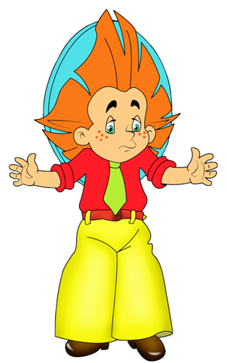
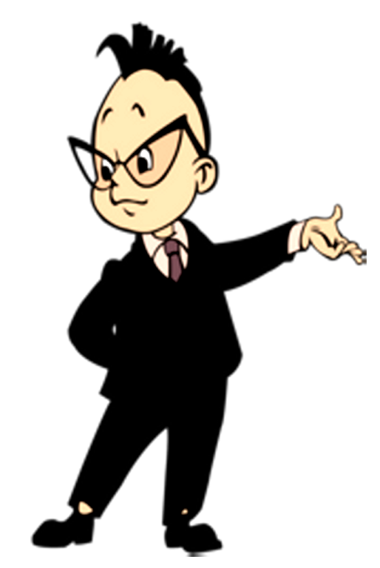
6 класс
Решение
уравнений
ГБОУ СОШ №717
г.Москва
Чернецова Карина Игоревна

Slide 2
Раскройте скобки:

Slide 3
Упростите выражение:

Slide 4
Какое равенство называют уравнением?
Уравнением называют равенство, содержащее букву, значение которой надо найти.

Slide 5
Что значит решить уравнение?
Найти все его корни или убедиться, что это уравнение не имеет ни одного корня.

Slide 6
Решите уравнение, применив сначала распределительное свойство умножения
4(x+5)=12
Решение:
4х +20=12
4x=12-20
4x=-8
x=-8:4
x=-2

Slide 7
Решите тоже уравнение по правилу отыскания компонентов.
4(x+5)=12
Решение:
х +5=12:4
x+5=3
x=3-5
x=-2

Slide 8
Что можно снять с каждой чаши, не нарушая равновесия?
х кг
х кг
х кг
х кг
х кг
х кг
х кг
5кг
1кг
Запишите, какое уравнение было первоначально и какое получилось?
5х = 2х + 6
5х -2х = 2х - 2х + 6
3х = 6
х = 2
http://karmanform.ucoz.ru/index/0-22
Notes:
Использованы два слайда из презентации Каратановой М.Н. , слайд №8 и №9 (http://karmanform.ucoz.ru/index/0-22 )

Slide 9
5х = 2х + 6
х кг
х кг
х кг
х кг
х кг
х кг
х кг
5кг
=
1кг
Перенесем 2х из правой части
в левую с противоположным знаком.
х кг
х кг
х кг
х кг
х кг
х кг
х кг
5кг
=
1кг
-
5х - 2х = 6
х = 2
http://karmanform.ucoz.ru/index/0-22
Notes:
Использованы два слайда из презентации Каратановой М.Н. , слайд №8 и №9 (http://karmanform.ucoz.ru/index/0-22 )

Slide 10
Давайте попробуем сформулировать основные способы решения уравнений:
Умножение и деление обоих частей уравнения на одно и тоже число, не равное нулю;
4(x+5)=12 |:4>0
2. Перенос членов уравнения из одной части в другую, изменяя при этом их знак на противоположный.
5x=2x+6
5x-2x=6

Slide 11
Уравнение вида
ax=b, где a≠0
называют
линейным уравнением с одним неизвестным

Slide 12
Решите уравнение:
3x - 19 = -6x -10
Решение:
3x 6x = -10 19
+
+
9x = 9
x = 1
№ 1314; 1315; 1316 (а; г).

Slide 13
Проверка:
а)8х – 7х = 20 – 5,9
б) 6х + 5х = 8 – 1,6
№ 1314(а, б)
а) 15у + 6у = 4,6 + 8
б) -16z – 2z = -1 – 1,7
№ 1315(а, б)
а) х = 16
г) п = 0
№ 1316 (а; г)

Slide 14
№ 1320 Решите двумя способами
1 способ: С помощью основного свойства пропорции

Slide 15
№ 1320 Решите двумя способами
2 способ: С помощью умножения обеих частей уравнения на одно и тоже число

Slide 16
№ 1322
Длина отрезка АВ на 2 см больше, чем длина
отрезка CD. Если длину отрезка АВ увеличить
на 10 см, а длину отрезка СD увеличить в 3 раза,
то получатся равные результаты. Найдите
длину отрезка АВ
А
В
АВ> на 2 см СD
+ 10 cм
АВ=CD
С
D
увеличить в 3 раза

Slide 17
 | Было, см | Стало, см
АВ
CD
X +2
(X +2)+10
x
3x
А
В
АВ> на 2 см СD
+ 10 cм
АВ=CD
С
D
увеличить в 3 раза
AB=CD => (X +2)+10=3x

Slide 18
Cамостоятельная работа
Вариант 1
Вариант 2
a) 5(x-1)=10
a) 4(x-2)=12
x=3
x=5
б) 2x-8=4
б) 3x-6=12
x=6
x=6

Slide 19
Ответьте на вопросы:
Какое равенство называют уравнением?
Что значит решить уравнение?
Какие существуют основные способы решения уравнений?

Slide 20
Домашнее задание
№ 1341(а-г), 1342 (а-в), 1350, 1351

